Slide 1

EL COMPONENTE SOCIO-CULTURAL DE LA MEDIACIÓN LINGÜÍSTICA
Ferrol, 25 de enero de 2020
Manuel González (EOI Albacete)
Yolanda Ruiz (EOI Sabadell)

Slide 2

LA MEDIACIÓN EN EL COMPANION VOLUME
En la mediación, los usuarios actúan como agentes sociales para crear puentes y ayudar a construir o transmitir significados
La mediación también se refiere a un proceso social y cultural en el que se crean unas condiciones para la comunicación, que ayudará a atenuar las tensiones y situaciones delicadas que puedan surgir

Slide 3
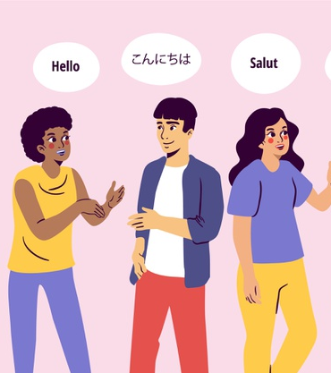
LA MEDIACIÓN COMUNICATIVA
Dentro de la mediación comunicativa, el Marco señala en primer lugar el importante papel de la mediación para “ayudar a crear un espacio pluricultural” con el fin de fomentar el entendimiento entre interlocutores de diferentes culturas
El usuario estaría centrado en crear un espacio neutral en el que los interlocutores con diferentes visiones culturales puedan comunicar eficientemente

Slide 4
CONSTRUIR UN ESPACIO COMÚN
El mediador debe ser consciente de estas diferencias culturales. Según el Companion Volume, para conseguir esto debería:
Plantear preguntas y mostrar interés por las normas culturales y perspectivas diversas entre hablantes
Demostrar sensibilidad sobre otras normas lingüísticas y sociolingüísticas
Ser capaz de anticipar, tratar o limar posibles malentendidos que pudieran surgir entre los hablantes

Slide 5
DIFERENTES DEFINICIONES DE CULTURA
Proviene del latín “cultura”(trabajo de la tierra y de los campos)
Cicerón, en sentido figurado, la utilizaba para definir metafóricamente la cultura del alma (formación del espíritu mediante la enseñanza)
La especialista francesa Martine Abdallah-Pretceille establece un paralelismo entre lengua y cultura como lugar de puesta en escena de sí mismo y del otro (Abdallah-Pretceille, 1999, p. 17)
En ciencias sociales, la cultura se representa mediante la analogía del iceberg de Gary R. Weaver (1986)
En didáctica, el francés R. Galisson distingue entre cultura cultivada (literatura, geografía, historia) y cultura compartida (saberes y prácticas transmitidos y compartidos por un grupo social con una lengua en común)

Slide 6

COMPETENCES FOR DEMOCRATIC CULTURE
En el documento “Competences for democratic culture: living together as equals in culturally diverse democratic societies”, el Consejo de Europa quiere equipar a los educadores del continente con unas herramientas que ayuden a los ciudadanos de procedencias diversas a vivir juntos y respetarse. Se propone un modelo en el que se enumeran los valores, actitudes, destrezas, conocimientos y critical understanding que ayudan a los individuos a participar activamente en una cultura democrática

Slide 7
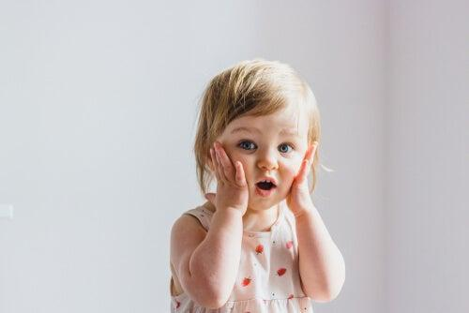
EL LÉXICO, SEGÚN LA CULTURA
Un estudio de la revista Science sobre palabras que expresan emociones en miles de idiomas muestra que no todos los humanos entienden lo mismo cuando se les habla de amor, vergüenza o pena (Science, 2019)
Por ejemplo, en varias lenguas austronesias, habladas en la mayor parte de Oceanía, la palabra SORPRESA está muy relacionada con la de miedo. Mientras, en los idiomas de la familia tai-kadai, propios del sudeste asiático, tiene más que ver con esperanza

Slide 8

TENEMOS UNA OPORTUNIDAD
El lenguaje no es el único motivo por la que los hablantes pueden no llegar a entenderse. Incluso si dominas otro idioma, la falta de familiaridad con ciertos temas o referencias puede impedir la comunicación
Los elementos socio-culturales en la clase de idiomas no son totalmente nuevos pero ahora se nos presenta una oportunidad para que los profesores de idiomas le demos la relevancia que se merece

Slide 9
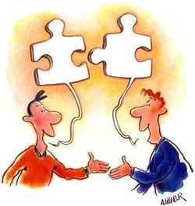

BARRERAS
Las barreras socio-culturales son tan importantes como las lingüísticas

Slide 10
EL MALENTENDIDO CULTURAL
Según recoge Teresa Alonso (2006) el malentendido cultural consiste en “sacar un mensaje de contexto e interpretarlo según los propios criterios culturales y llegar a conclusiones erróneas y, a menudo, negativas” (Wessling, 1999)
Los malentendidos culturales pueden ocasionar más problemas que los gramaticales al ser más difíciles de comprender. Un fallo gramatical se debe al conocimiento de la lengua, mientras que un malentendido cultural se suele atribuir a la personalidad del hablante

Slide 11
EL MALENTENDIDO CULTURAL
Afirma Teresa Alonso (en Oliveras, 2000), mientras nadie parece cuestionarse la importancia que se le da a la enseñanza de una estructura sintáctica, los errores pragmáticos, discursivos y culturales suelen pasar desapercibidos, a pesar del enorme impacto que pueden tener en un encuentro intercultural
Durante nuestra labor docente hemos constatado que a menudo, en las situaciones de malentendido cultural, los problemas se deben a la dificultad del alumno para comprender situaciones diferentes y que frecuentemente el origen de esta incomprensión radica en la falta de contacto con ese tipo de situaciones o en la ignorancia incluso de su existencia

Slide 12
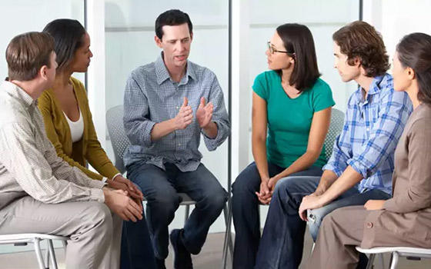
EL PAPEL DEL PROFESOR-MEDIADOR
¿Qué actividades de mediación podemos plantear en clase?

Slide 13
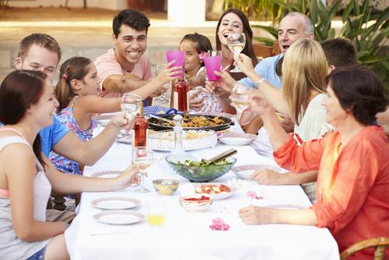
LÉXICO
Hay palabras que esconden significados específicos condicionados por la cultura
SOBREMESA
MESA CAMILLA
CRISANTEMO
LÉXICO RELATIVO A LOS COLORES

Slide 14
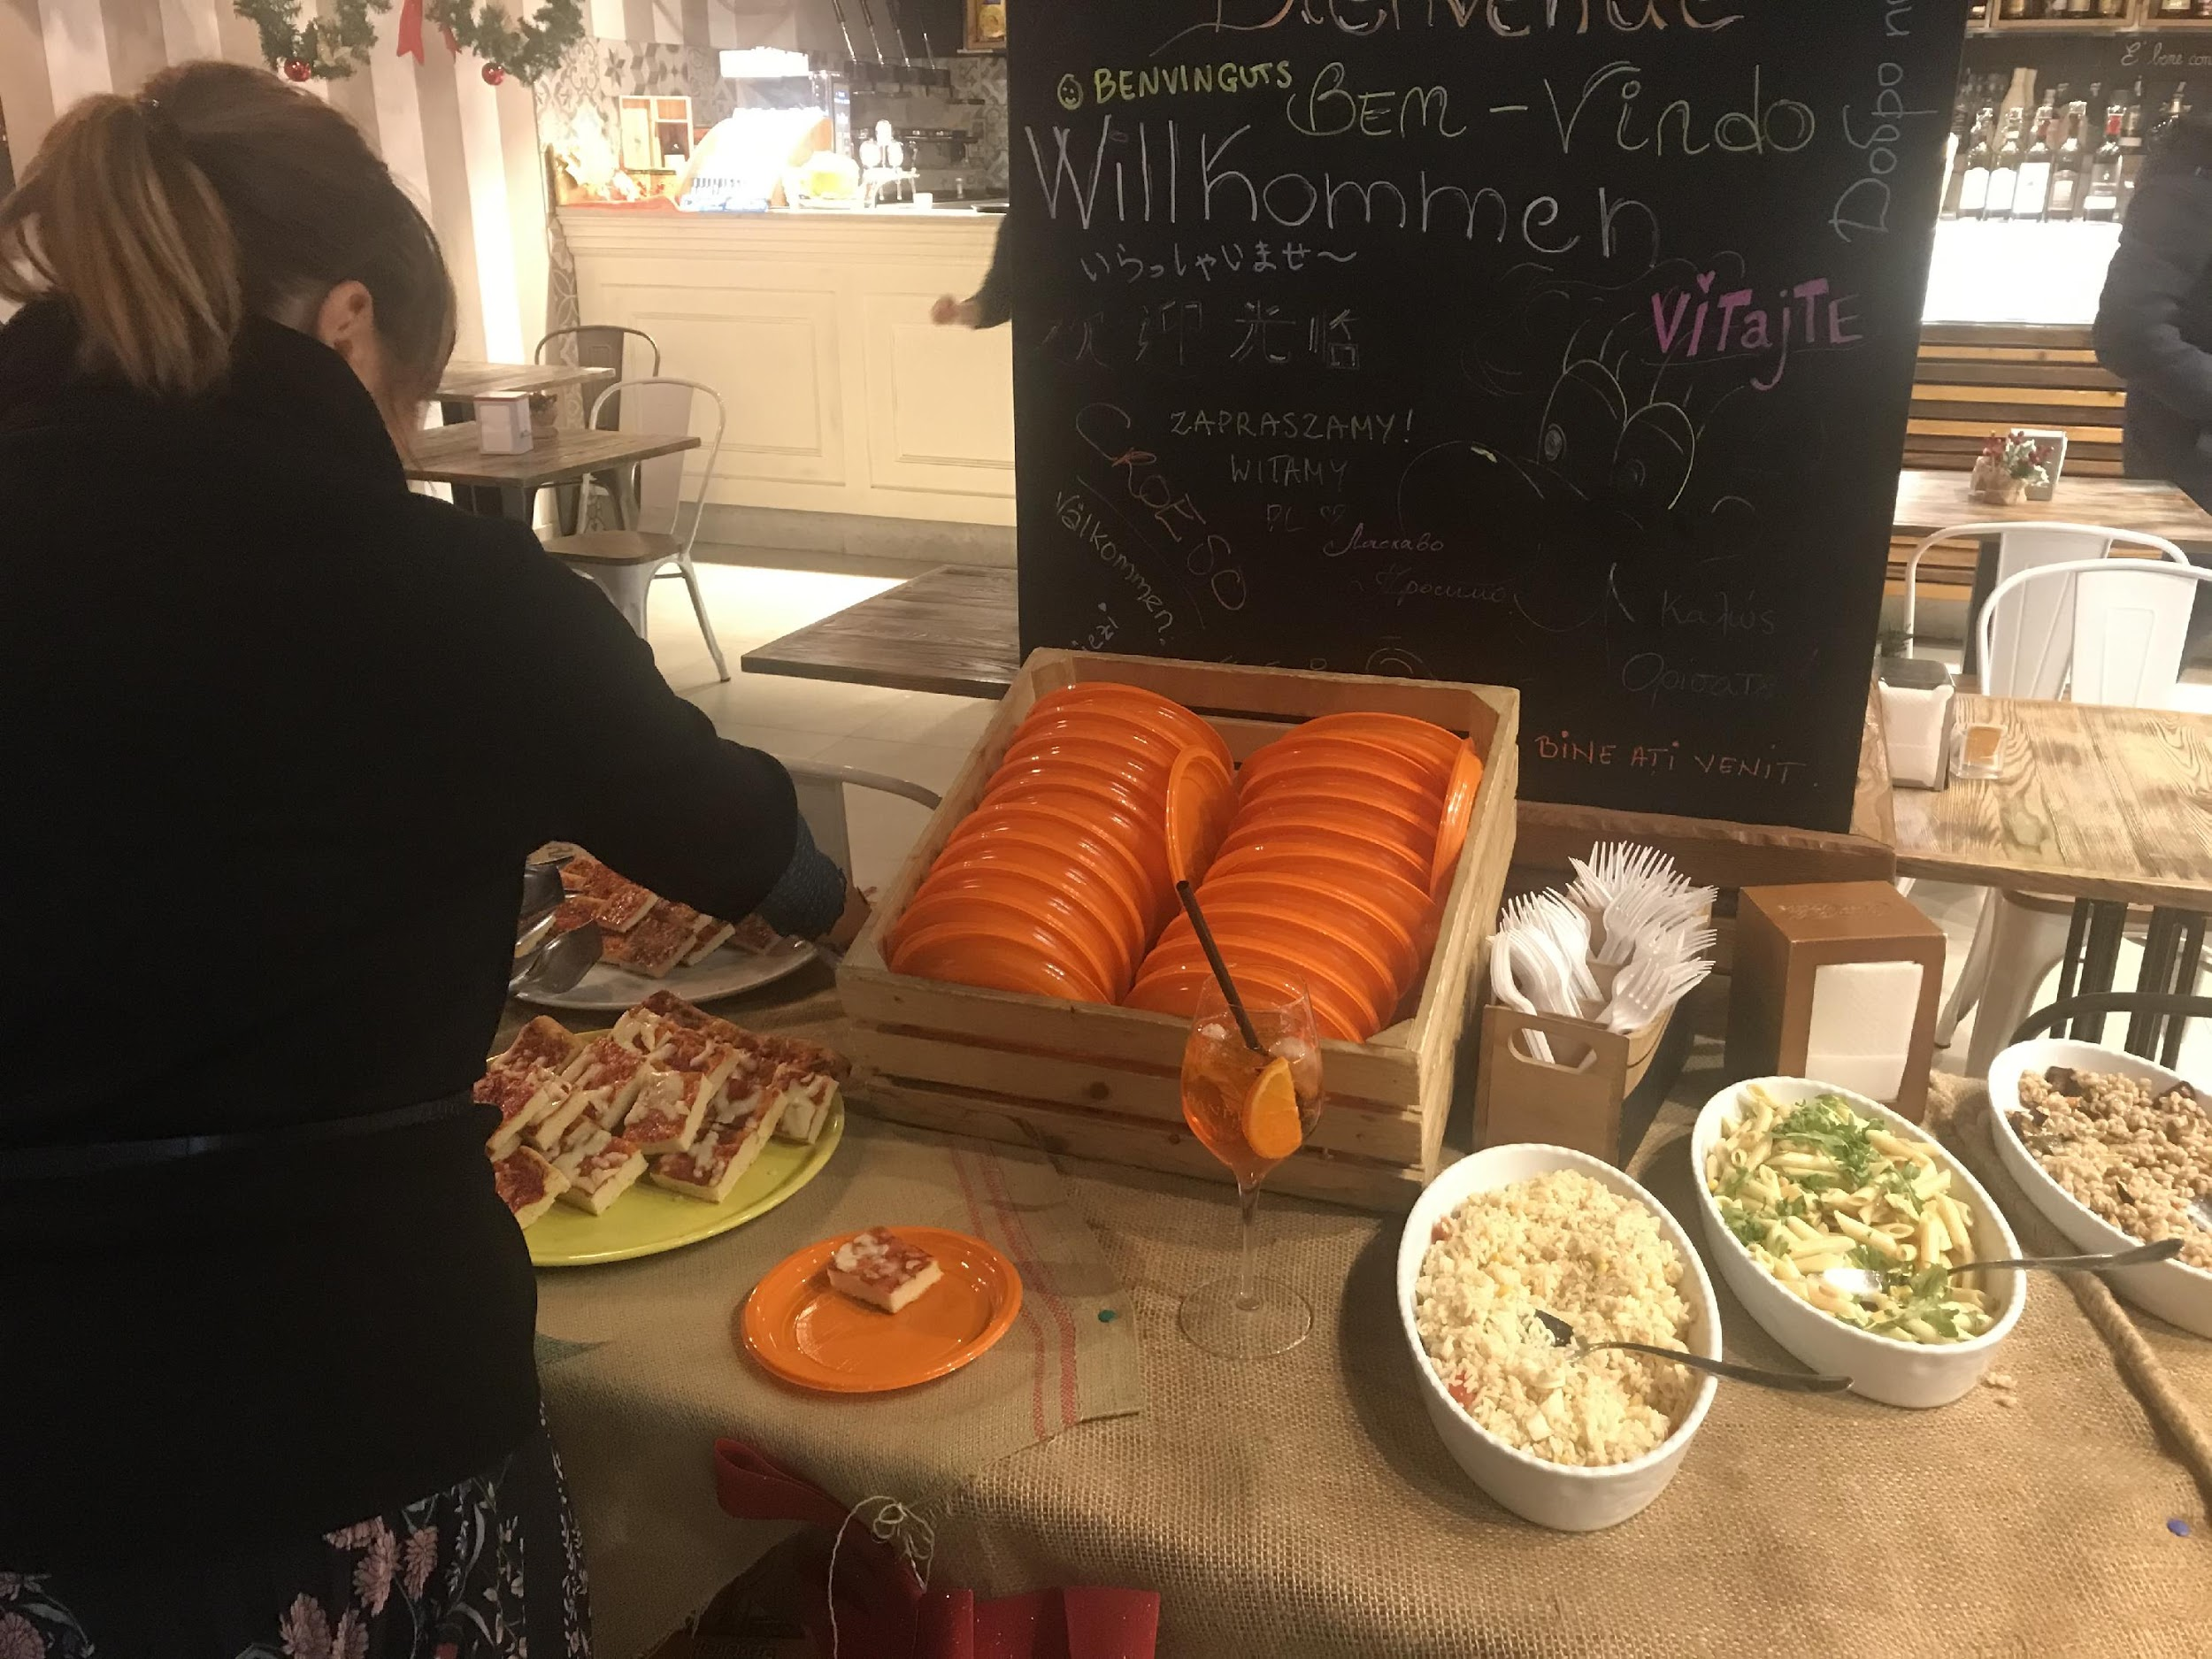
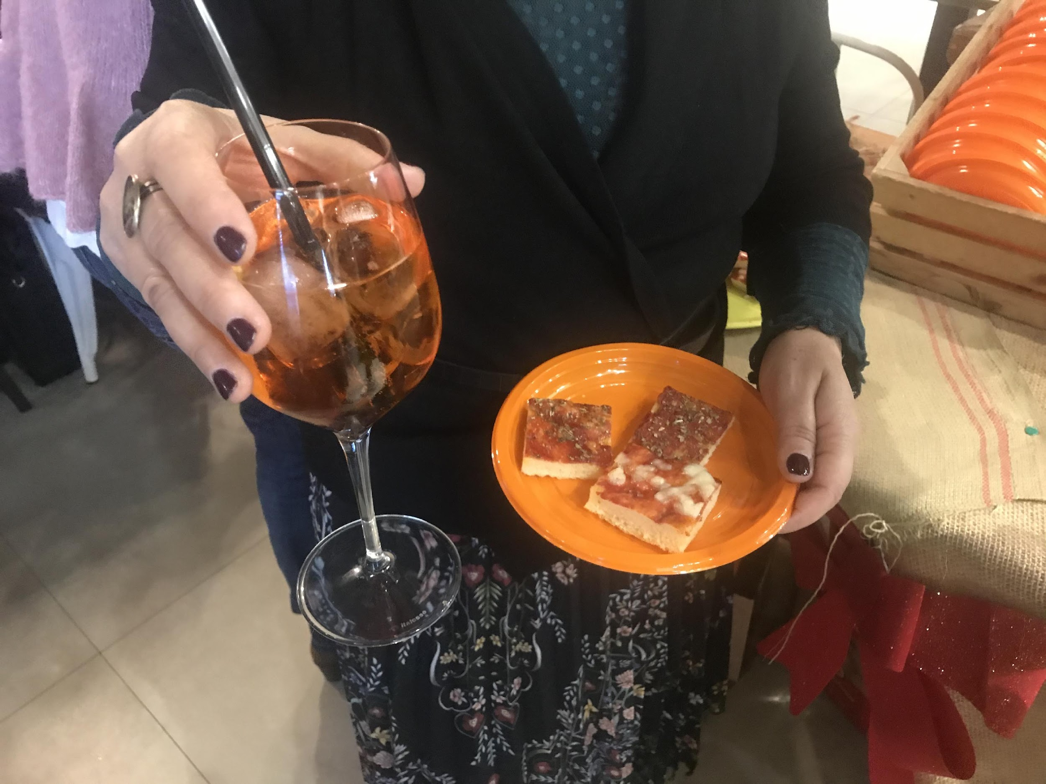
LÉXICO
APERITIVO

Slide 15
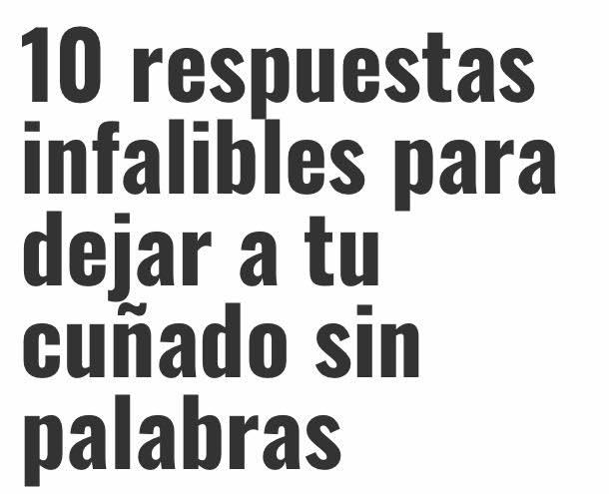
LÉXICO

Slide 16
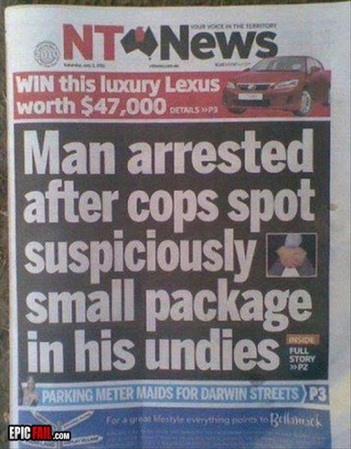
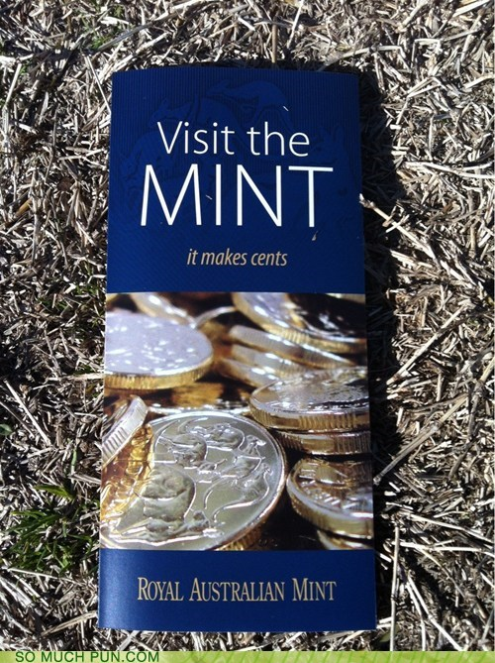
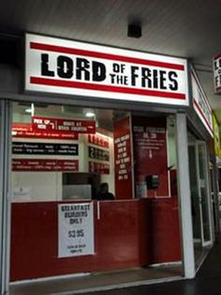
LÉXICO
JUEGOS DE PALABRAS (I)

Slide 17
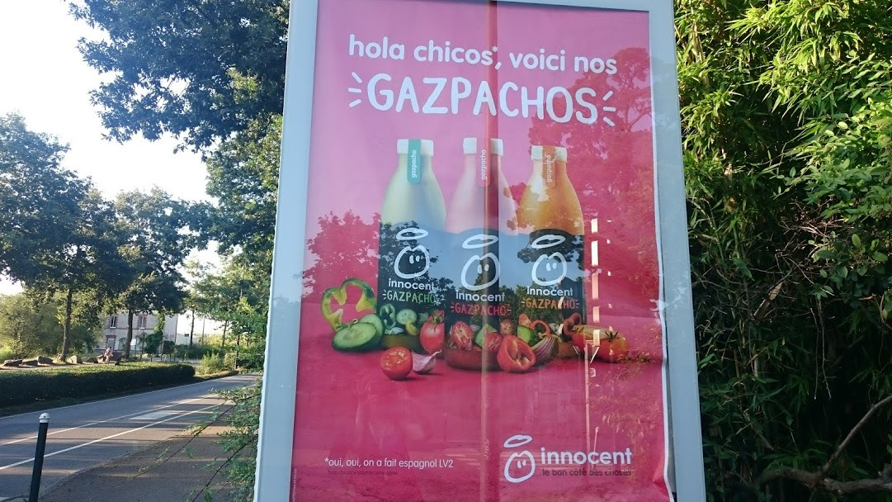
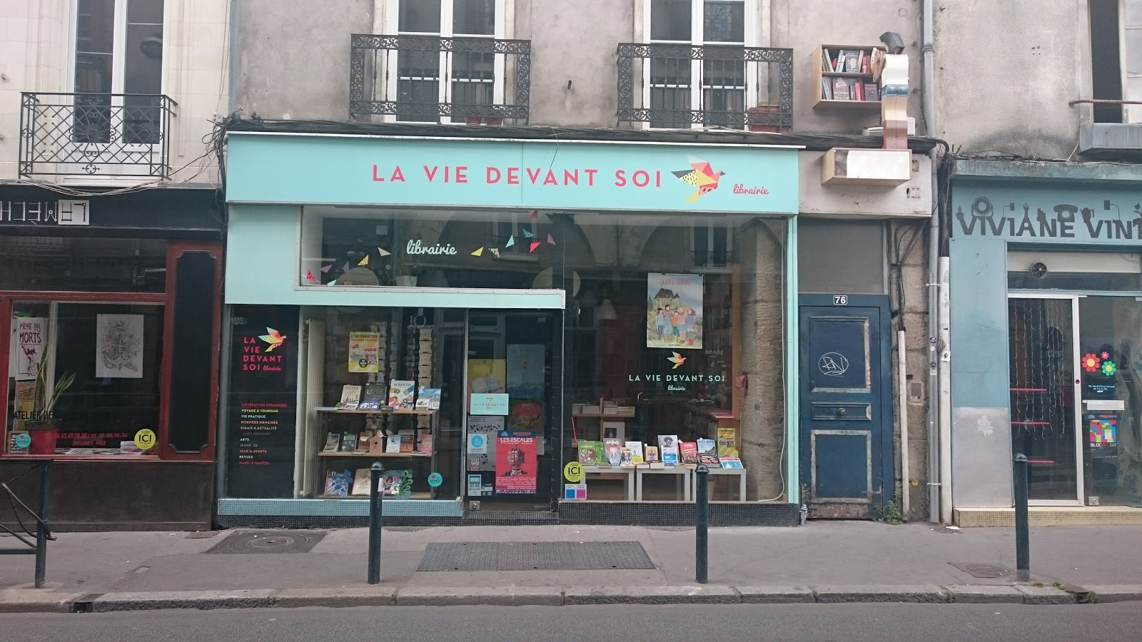
LÉXICO
JUEGOS DE PALABRAS (II)

Slide 18
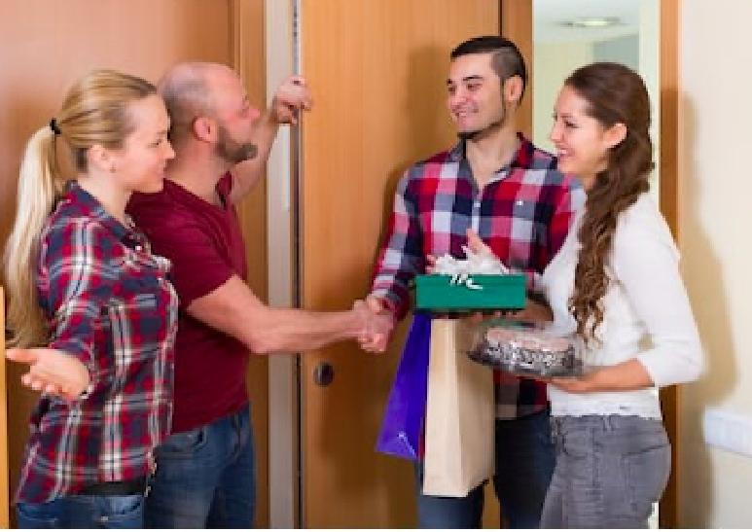
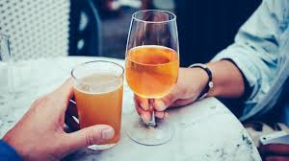
ACTOS DE HABLA
Tienen que ver con la intención expresada al hablar

Slide 19

OTROS CAUSANTES DE MALENTENDIDOS
Los temas
El registro
La comunicación no verbal

Slide 20
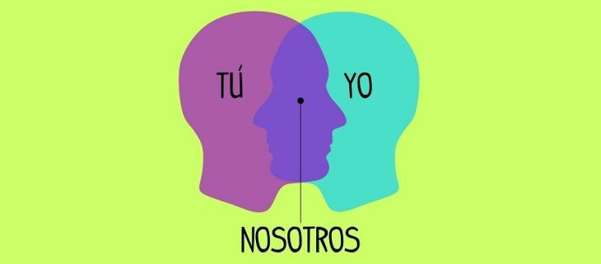
LA DIMENSIÓN AFECTIVA
Según Jane Arnold (2000), el hecho de salir de uno mismo para llegar a otros puede ayudar a desarrollar la empatía (nuestra cultura no es la única ni seguramente la mejor)
Generalmente los alumnos que consiguen éxito en aprender un idioma lo hacen a través de un proceso de aculturación (conjunto de fenómenos que resultan del contacto entre grupos de culturas diferentes y los cambios que surgen en los patrones culturales originales de uno o de ambos grupos)

Slide 21
LAS DIMENSIONES DE LA MEDIACIÓN LINGÜÍSTICA -ACTUALIDAD
Diferencias culturales + lingüísticas
Necesidades lingüísticas (coe toolkit)
Lengua (+ Cultura)
Lengua
¿INCLUSIÓN?
REALIDAD
CLASE
TESTS
CLASE
TESTS
INCLUSIÓN

Slide 22
LAS DIMENSIONES DE LA MEDIACIÓN LINGÜÍSTICA - PROPUESTA
Lengua
Cultura
Apoyo emocional / disminución de
la ansiedad / motivación intrínseca (Arnold, 2000)
Aprendizaje consolidado
CLASE / TESTS
CLASE
TESTS
INCLUSIÓN

Slide 23
DEFINICIÓN DE “INCLUSIÓN”
La inclusión se puede definir como “principio en virtud del cual la sociedad promueve valores orientados al bien común y a la cohesión social, permitiendo que todas las personas tengan las oportunidades y recursos necesarios para participar plenamente en la vida política, económica, social, educativa y cultural, y para disfrutar de unas condiciones de vida en igualdad con los demás” (RAE)

Slide 24
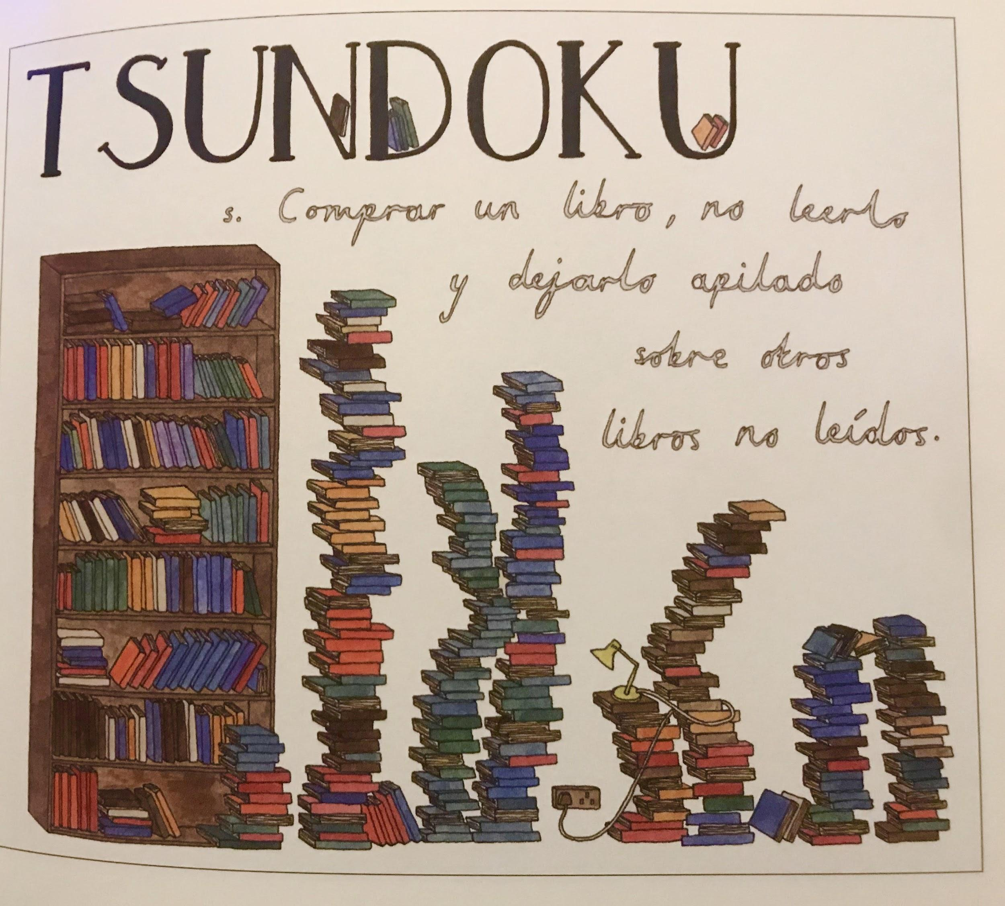
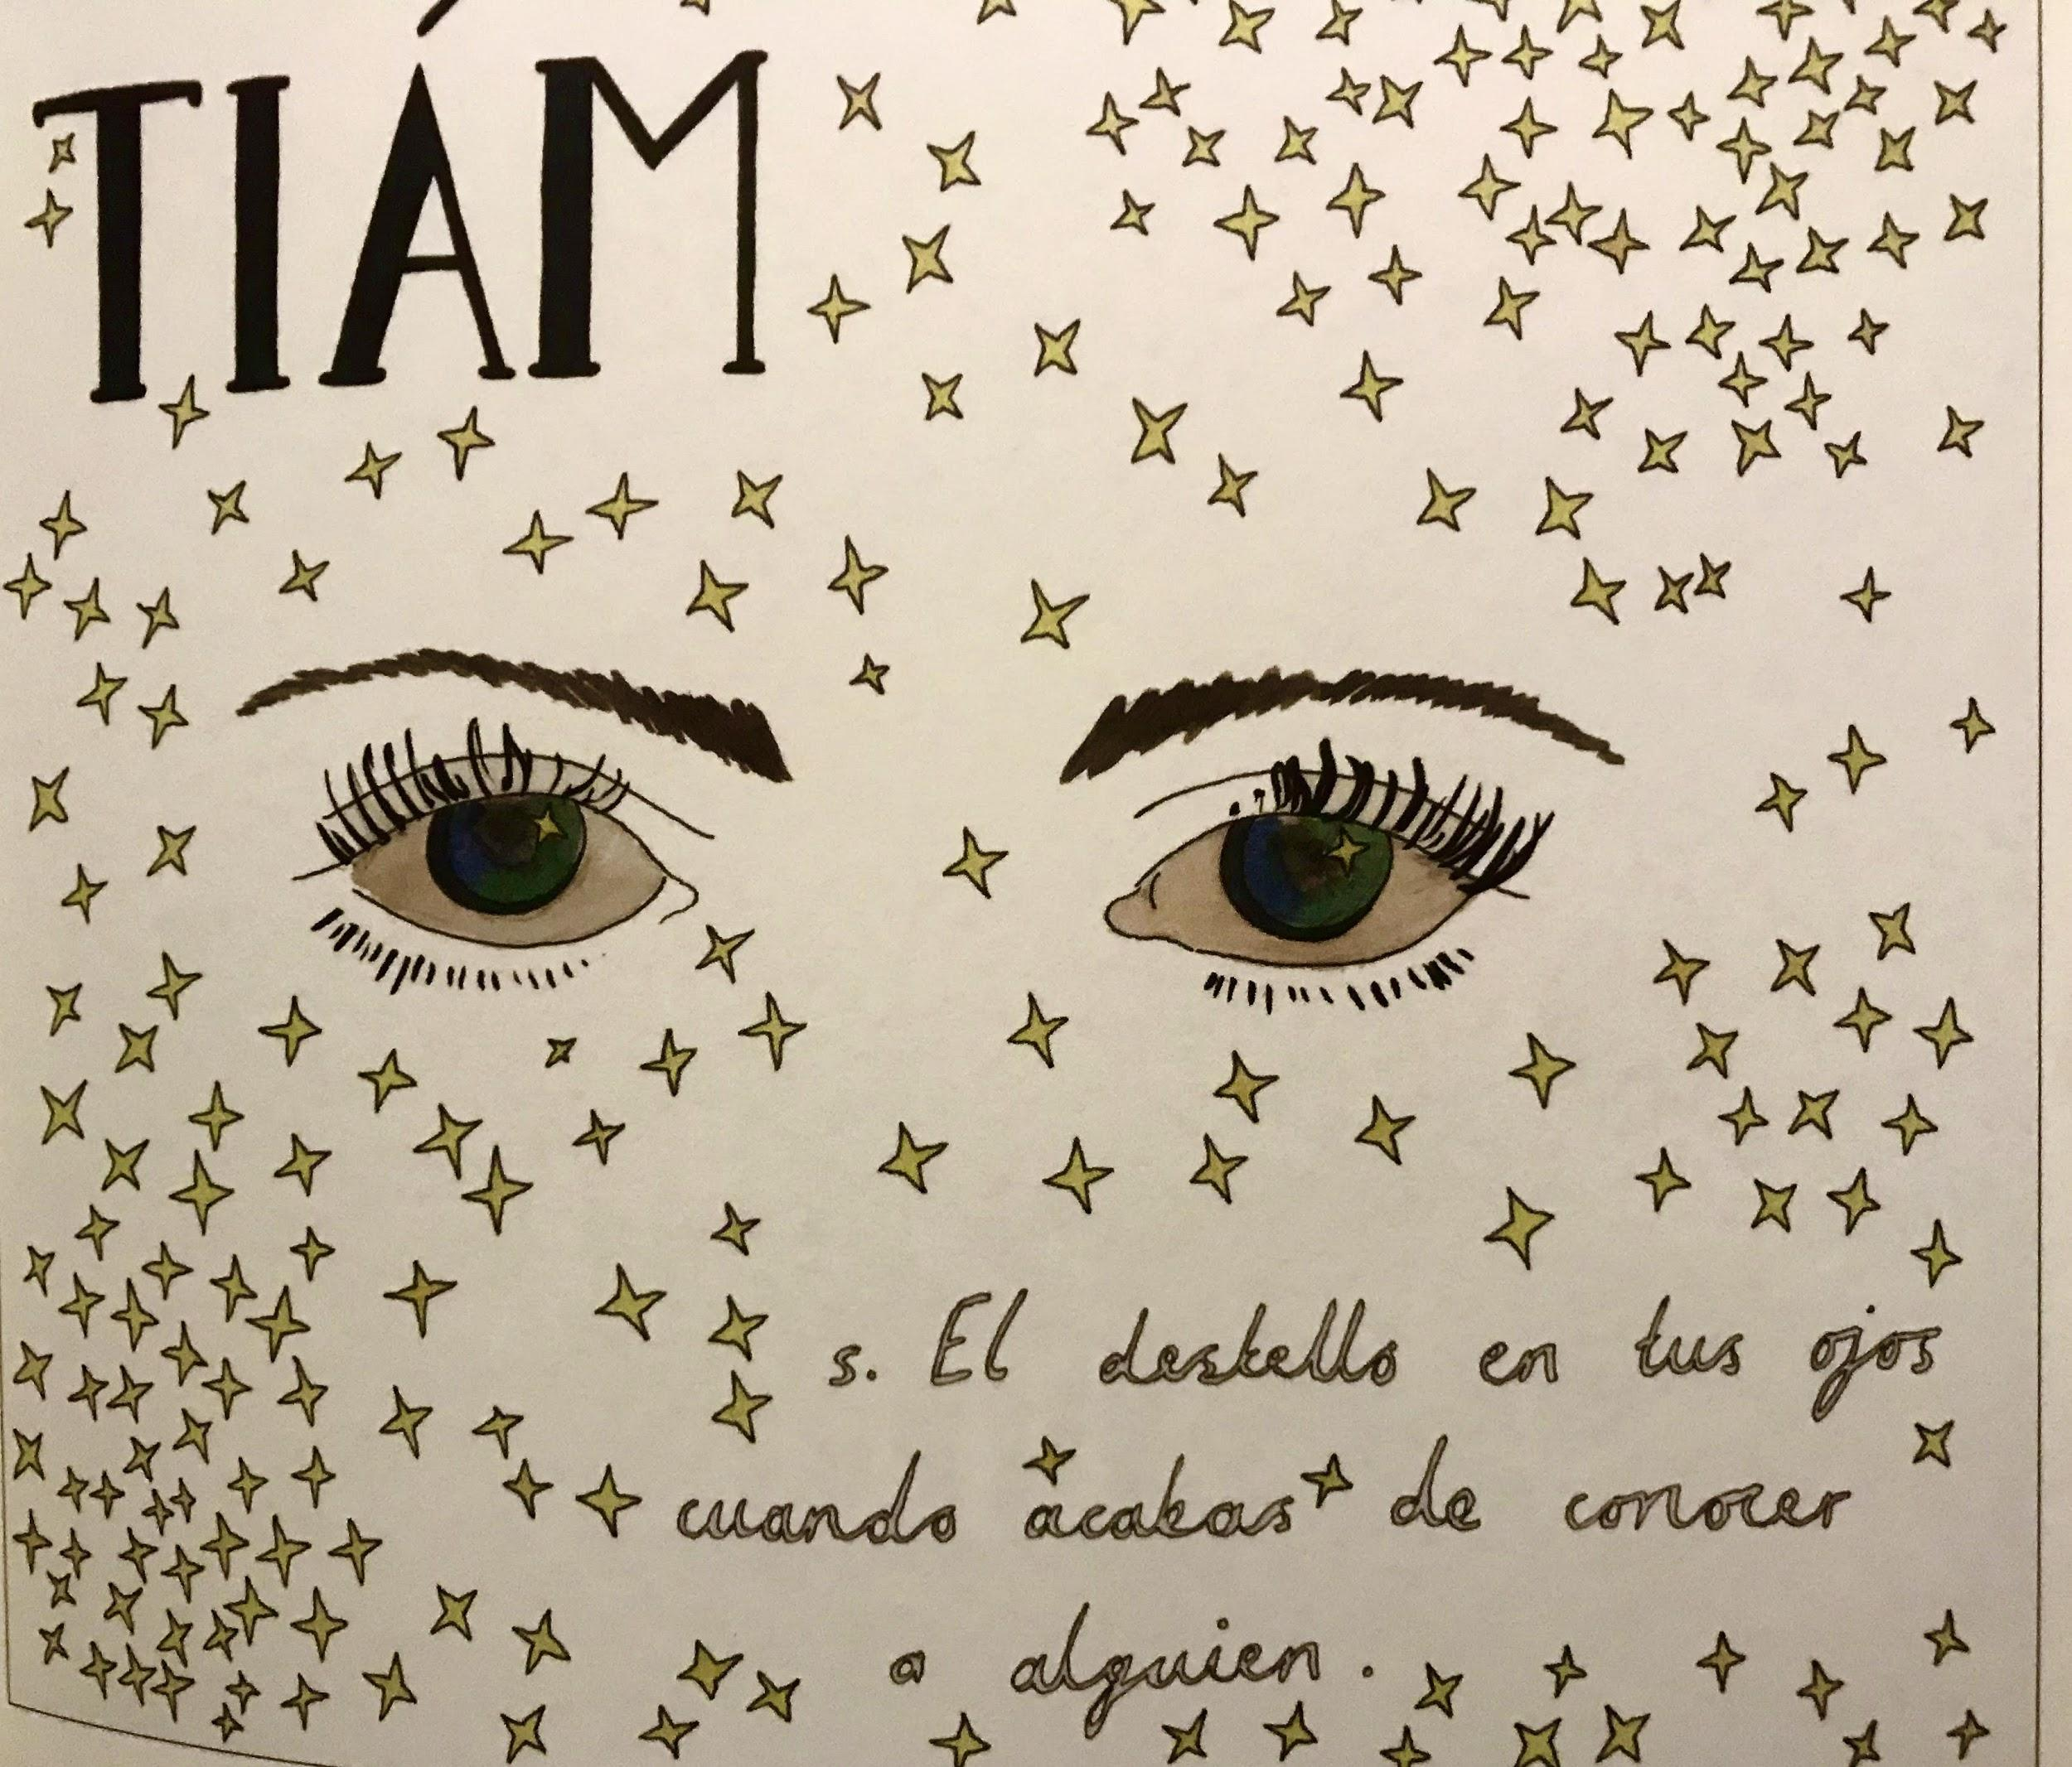
LÉXICO

Slide 25


LÉXICO
COTTAGE
TIPPING

Slide 26
REFERENCIAS
Abdallah-Pretceille, Martine (1999). L’éducation interculturelle, PUF (col. Que sais-je?)
Alonso Cortés, Teresa (2006),“El desarrollo de la competencia intercultural a través de los malentendidos culturales: una aplicación didáctica”. Máster en enseñanza del español como lengua extranjera. Instituto Cervantes UIPM
Arnold, J. & Brown,H. Douglas (2000), La Dimensión Afectiva en el Aprendizaje de idiomas, Cambridge
CEFR Companion Volume / Volume complémentaire (2018)
Frances Sanders, Ella ((2019), Lost in Translation, Libros del zorro rojo
Machetti, Sabrina & Siebetcheu, Raymond (2017), Che cos’è la Mediazione Linguistico-Culturale, Il Mulino
OLIVERAS, À. (2000), Hacia la competencia intercultural en el aprendizaje de una lengua extranjera. Estudio del choque cultural y los malentendidos. Madrid, Edinumen

Slide 27
REFERENCIAS
Sánchez Castro, Marta (2002), “La mediación en clase de ELE: una actividad potenciadora de la competencia plurilingüe e intercultural”: https://cvc.cervantes.es/ensenanza/biblioteca_ele/asele/pdf/23/23_0080.pdf
Science,”Emotion semantics show both cultural variation and universal structure” (2019)
WESSLING, G. (1999), “Didáctica intercultural en la enseñanza de idiomas: algunos ejemplos para el aula” en L. MIQUEL y N. SANS (eds) (1999), Didáctica del español como lengua extranjera IV. Cuadernos Tiempo Libre. Madrid, Colección Expolingua: 267-281
www.coe.int/lang-refugees
VVAA (2012). L’interculturel en classe, PUG (col. Les outils malins du FLE)

Slide 28
CONTACTO
YOLANDA RUIZ (EOI SABADELL): yruiz4@xtec.cat
MANUEL GONZÁLEZ (EOI ALBACETE): eoidmanu@gmail.com
¡MOITAS GRAZAS!

